Slide 1







AULA 2
INFORMÁTICA BÁSICA
START

Slide 2



navegador de arquIVOS

Slide 3


NAVEGADOR DE ARQUIVOS
O NAVEGADOR DE ARQUIVOS É O PROGRAMA USADO PARA:
📂 ABRIR PASTAS
📄 VISUALIZAR ARQUIVOS
➕ CRIAR NOVAS PASTAS
🗑️ EXCLUIR ARQUIVOS
🔎 PROCURAR DOCUMENTOS

Slide 4
NAVEGADOR DE ARQUIVOS
PARA ABRIR, CLIQUE NA PASTA 📁 NA BARRA DE TAREFAS OU DIGITE FILES/ARQUIVOS.

Slide 5
O QUE SÃO PASTAS?
PASTA É COMO UMA “GAVETA” DIGITAL E SERVE PARA ORGANIZAR ARQUIVOS.
EXEMPLO:
PASTA VIAGEM
🖼️ FOTO1.JPG
🎬️ VÍDEO1.MP4
PASTA TRABALHOS
📄 TRABALHO1.DOCX
📄 TRABALHO2.DOCX

Slide 6
O QUE SÃO ARQUIVOS?
ARQUIVO É O CONTEÚDO.
PODE SER:
📄 DOCUMENTO DE TEXTO
🖼️ IMAGEM
🎵 MÚSICA
🎬 VÍDEO
📊 PLANILHA

Slide 7
TIPOS DE ARQUIVOS
CADA ARQUIVO TEM UM NOME E UMA EXTENSÃO.
EXTENSÃO É O QUE APARECE DEPOIS DO PONTO NO NOME DO ARQUIVO.
EXEMPLOS COMUNS:
.docx → DOCUMENTO DO WORD
.PDF → DOCUMENTO PARA LEITURA
.JPG / .PNG → IMAGEM
.MP3 → MÚSICA
.MP4 → VÍDEO
.XLSX → PLANILHA DO EXCEL

Slide 8
QUAL APLICATIVO ABRE CADA EXTENSÃO?
📄 DOCUMENTOS DE TEXTO
  .docx
    💻 MiCROSOFT WORD
    🌐 GOOGLE DOCS
  .TXT
    📝 BLOCO DE NOTAS
    🌐 GOOGLE DOCS
  .PDF
    🌐 NAVEGADOR (CHROME, EDGE)
    📄 LEITOR DE PDF

Slide 9
QUAL APLICATIVO ABRE CADA EXTENSÃO?
📊 PLANILHAS
  .xlsx
    💻 MiCROSOFT EXCEL
    🌐 GOOGLE SHEETS
📽️ APRESENTAÇÕES
  .PPTX
    💻 MICROSOFT POWERPOINT
    🌐 GOOGLE SLIDES

Slide 10
QUAL APLICATIVO ABRE CADA EXTENSÃO?
🖼️ IMAGENS
  .JPG / .png
    🖼️ ViSUALIZADOR DE FOTOS
    🌐 GOOGLE DRIVE
🎵 ÁUDIO E VÍDEO
  .MP3 / .MP4
    💻 REPRODUTOR DO COMPUTADOR
    🌐 GOOGLE DRIVE

Slide 11
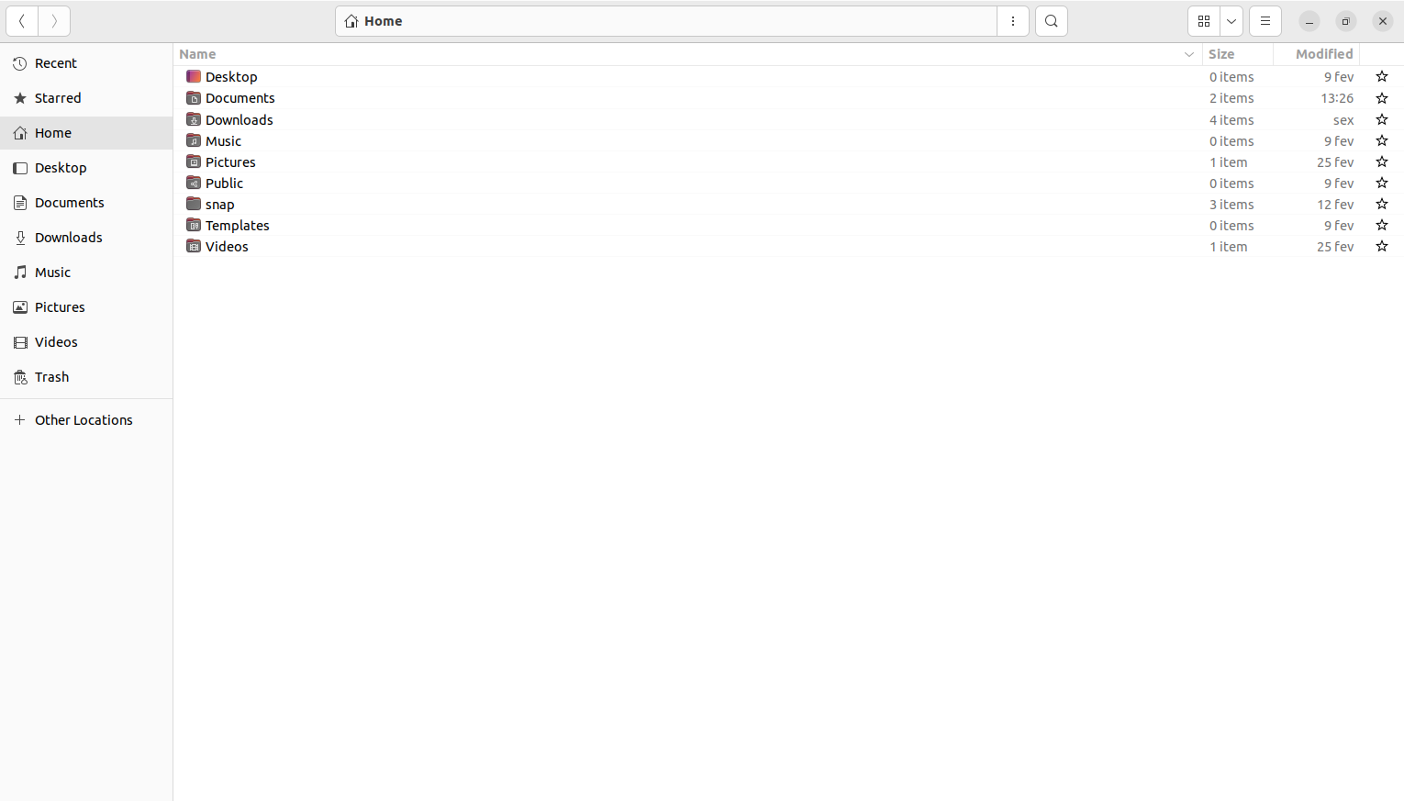
ESTA É A BARRA LATERAL, ONDE SE ENCONTRAM AS PASTAS PRINCIPAIS

Slide 12
ESTA É ÁREA DE VISUALIZAÇÃO DOS ARQUIVOS

Slide 13
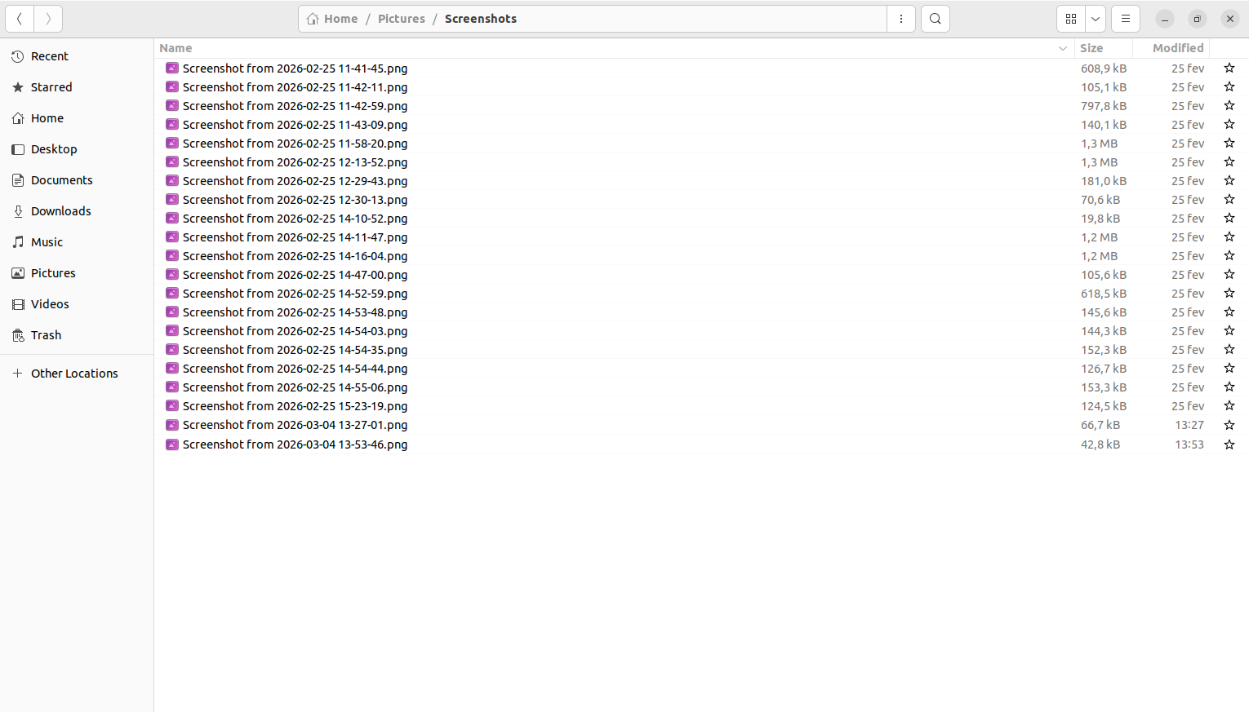
NESTA COLUNA É POSSÍVEL VER O TAMANHO DO ARQUIVO
NESTA COLUNA É POSSÍVEL VER O NOME DO ARQUIVO
NESTA COLUNA É POSSÍVEL VER A DATA DA ÚLTIMA MODIFICAÇÃO DO ARQUIVO
e possível ordenar os arquivos por nome, data e tamanho clicando no topo de cada uma das colunas

Slide 14
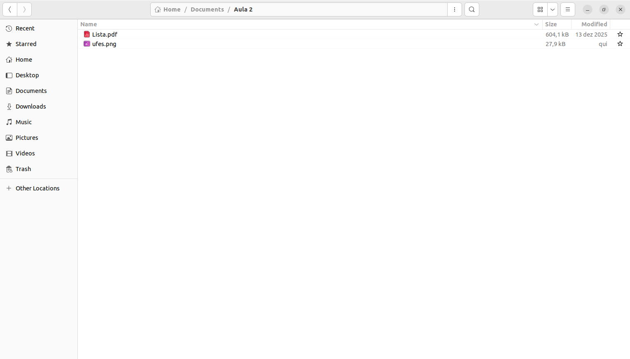
ESTA É A BARRA DE ENDEREÇO. ELA INDICA O CAMINHO (PATH) DE UMA PASTA OU ARQUIVO.
O QUE SIGNIFICA?
/HOME → PASTA DOS USUÁRIOS
/DOCUMENTOS → SUBPASTA
/AULA2 → PASTA ATUAL
PORTANTO, O CAMINHO DA PASTA “AULA 2” É:
/HOME/DOCUMENTOS/AULA 2

Slide 15
AQUI HÁ OPÇÕES DE VISUALIZAÇÃO EM FORMATO DE LISTA DETALHADA OU EM FORMATO DE ÍCONE. VOCÊ TAMBÉM PODE AUMENTAR O TAMANO DOS ÍCONES APERTANDO CTRL + “+” OU CTRL + GIRAR A RODINHA DO MOUSE.

Slide 16
MANIPULANDO PASTAS E ARQUIVOS
PARA CRIAR UMA NOVA PASTA:
  CLIQUE COM O BOTÃO direito em um eSPAÇO VAZIO
  CLIQUE EM NOVA PASTA
  DIGITE O NOME
  PRESSIONE ENTER

Slide 17
MANIPULANDO PASTAS E ARQUIVOS
PARA RENOMER UMA PASTA:
  CLIQUE COM O BOTÃO direito em cima da pasta
  CLIQUE EM RENOMEAR
  DIGITE O NOME
  PRESSIONE ENTER

Slide 18
MANIPULANDO PASTAS E ARQUIVOS
COPIAR
  ATALHO: CTRL + C
  CRIA UMA CÓPIA DO ARQUIVO
  O ORIGINAL PERMANECE NO mesmo lugar
Use quANDO QUISER DUPLICAR O ARQUIVO.
ATALHO: CTRL + V
  COLA O ARQUIVO COPIADO OU RECORTADO NA PASTA ATUAL

Slide 19
MANIPULANDO PASTAS E ARQUIVOS
RECORTAR (MOVER)
  ATALHO: CTRL + X
  REMOVE O ARQUIVO DO LOCAL ATUAL
  DEVE SER USADO JUNTO com Colar
Use quANDO QUISER MUDAR O ARQUIVO DE LUGAR.

Slide 20
MANIPULANDO PASTAS E ARQUIVOS
CRIAR ATALHO
O ATALHO É UM “ACESSO RÁPIDO” PARA UM ARQUIVO OU PASTA, SEM MOVER O ORIGINAL.
COMO CRIAR:
  CLIQUE COM BOTÃO DIREITO → CRIAR LINK
O ATALHO PODE SER APAGADO SEM EXCLUIR O ARQUIVO ORIGINAL.

Slide 21
CONFIGURAÇÕES

Slide 22
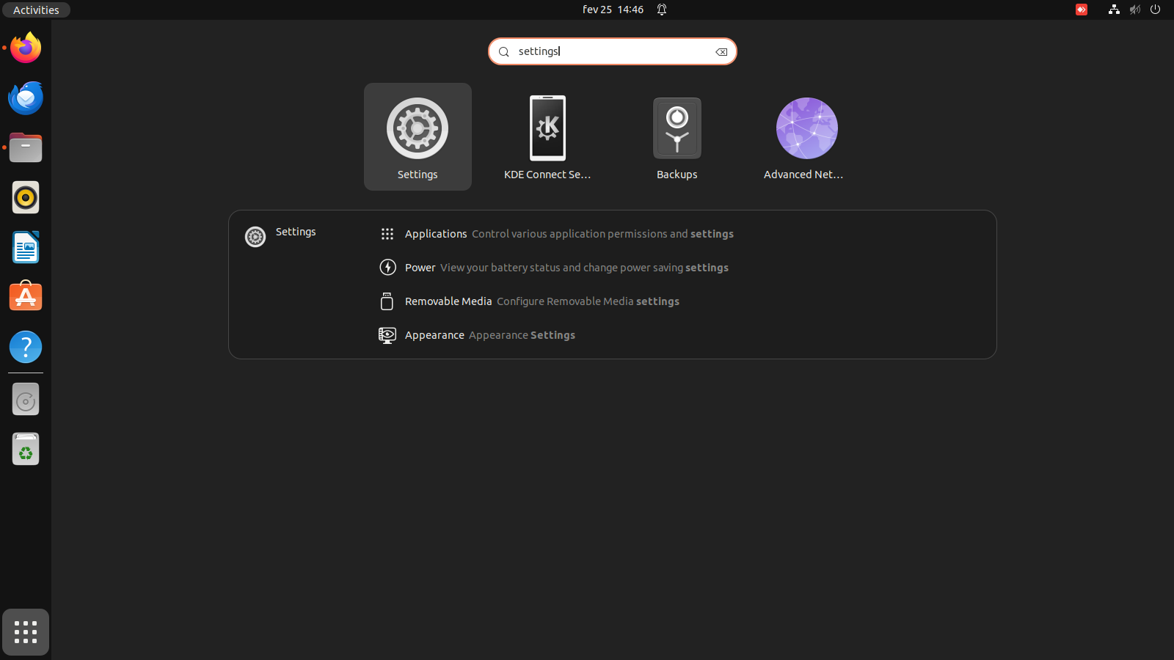
PESQUISE POR CONFIGURAÇÕES (OU SETTINGS)
CLIQUE NO ÍCONE DO APLICATIVO

Slide 23
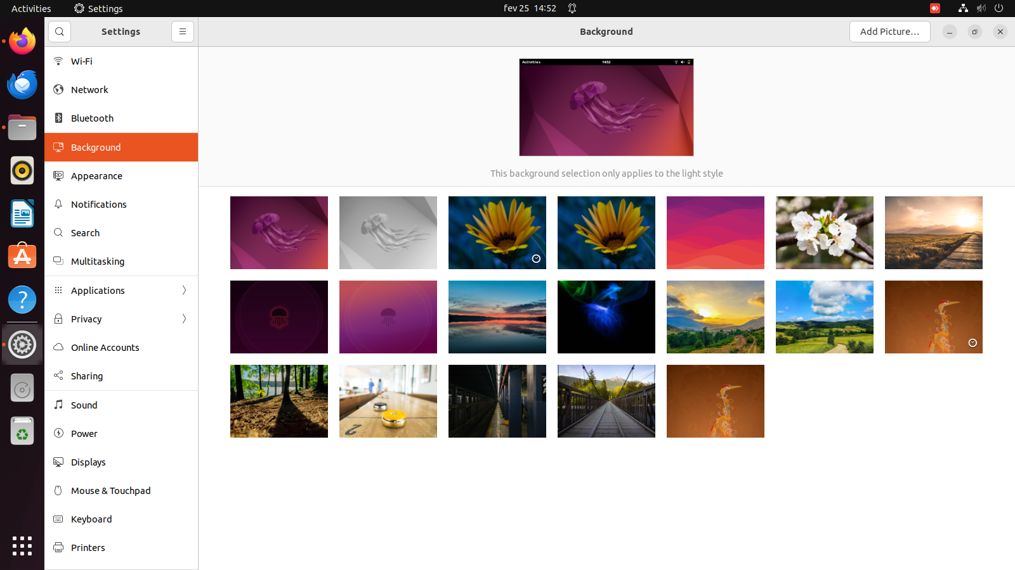
NESTA JANELA É POSSÍVEL ALTERAR O PLANO DE FUNDO DO COMPUTADOR
(PLANO DE FUNDO)

Slide 24
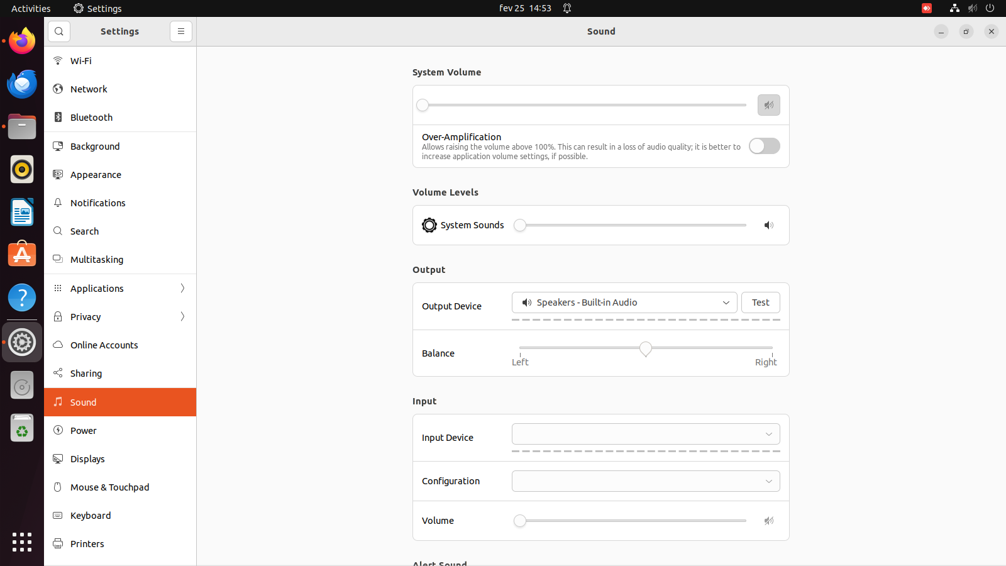
NESTA JANELA É POSSÍVEL AJUSTAR
  VOLUME
  DISPOSITIVO DE SAÍDA (CAIXA DE SOM, FONE DE OUVIDO, ...),
  LIGAR OU DESLIGAR SONS DO SITEMA
(SOM)

Slide 25
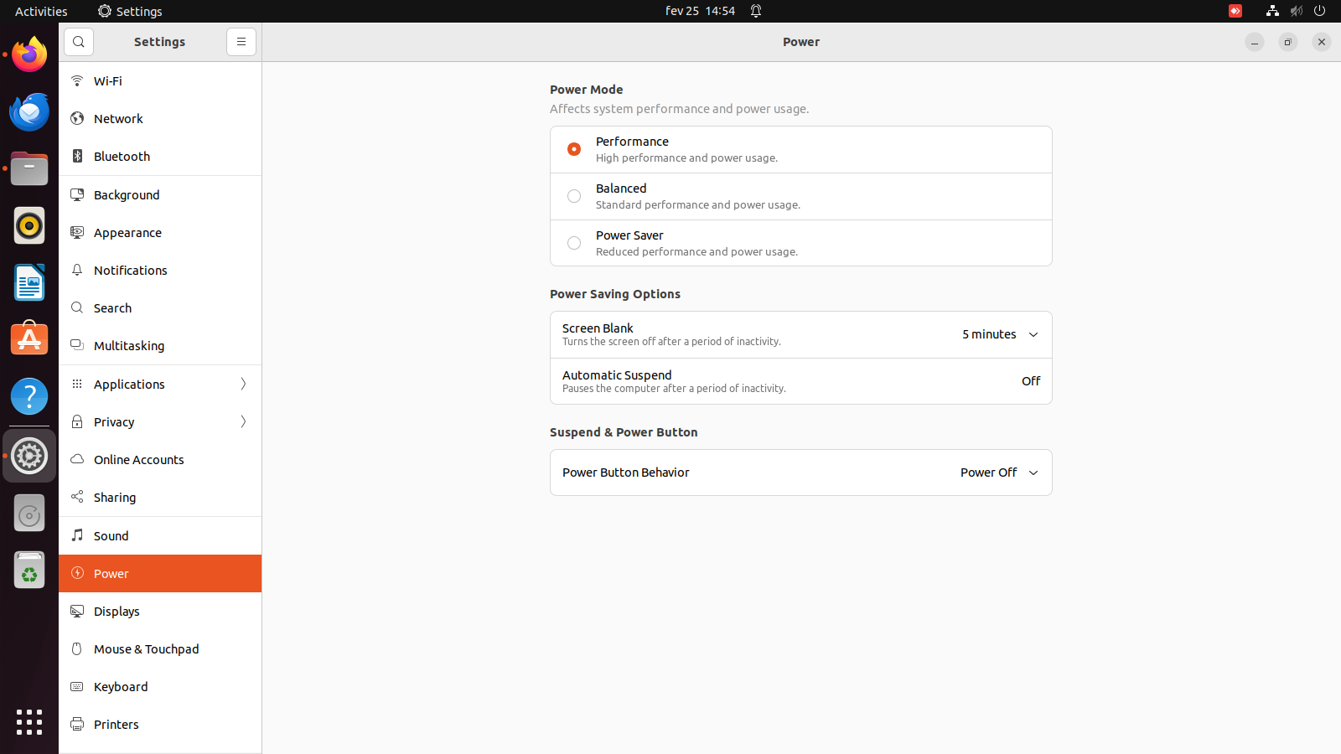
NESTA JANELA É POSSÍVEL AJUSTAR O TEMPO QUE A TELA LEVA PARA ESCURECER APÓS INATIVIDADE

Slide 26
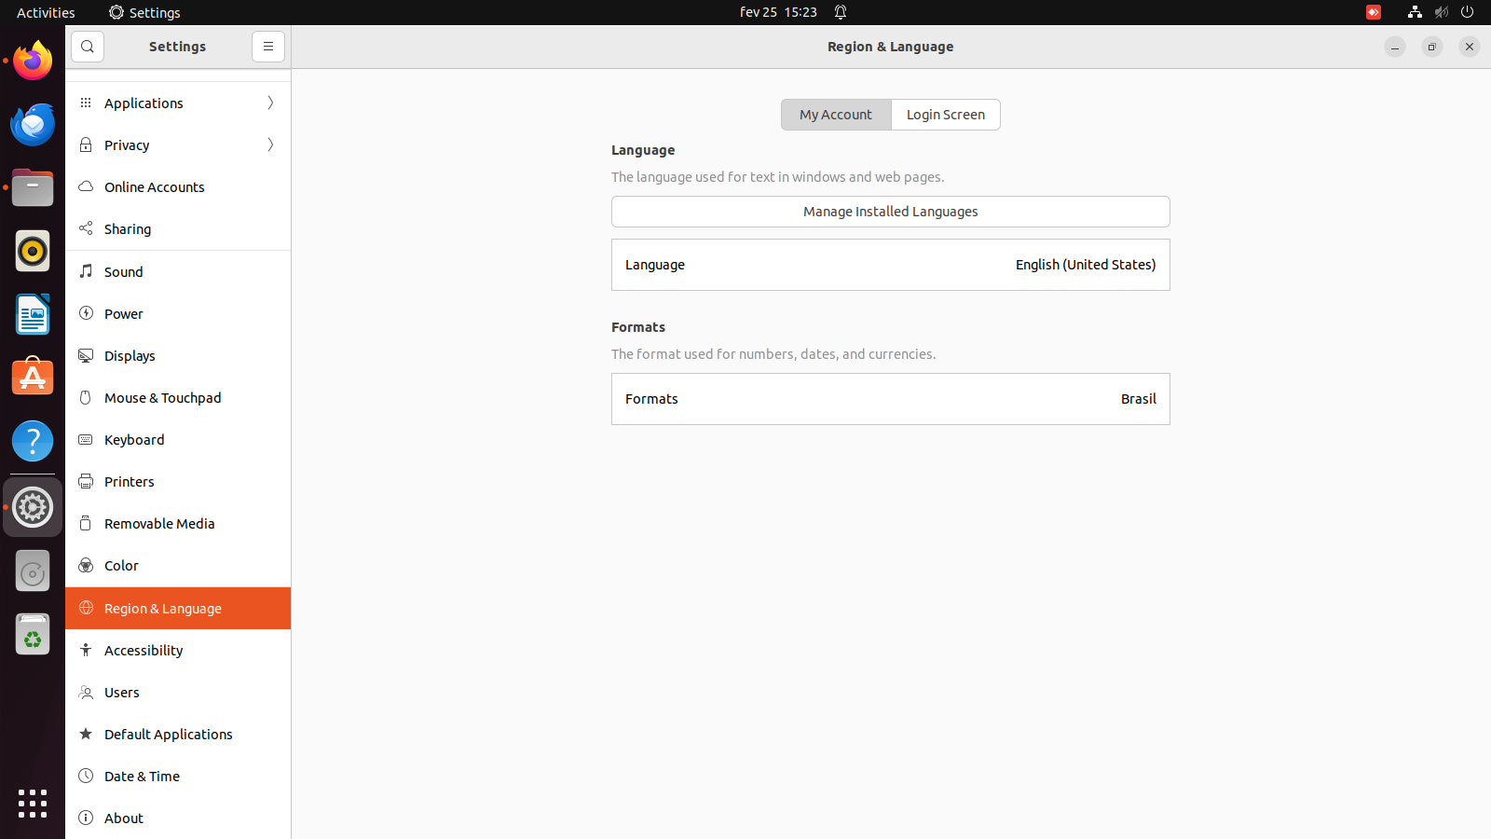
NESTA JANELA É POSSÍVEL ALTERAR A LINGUAGEM DO SISTEMA
(REGIÃO E LINGUAGEM)

Slide 27
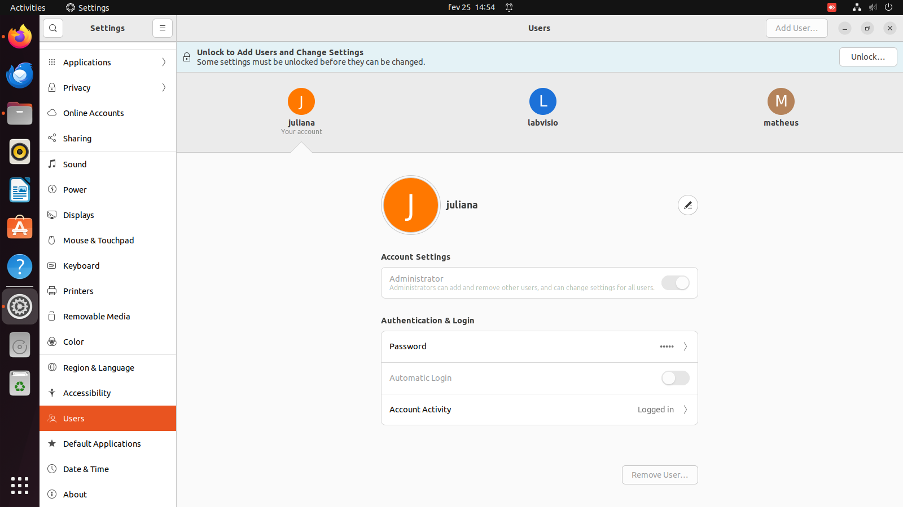
NESTA JANELA É POSSÍVEL ADMINISTRAR USUÁRIOS
(USUÁRIOS)

Slide 28
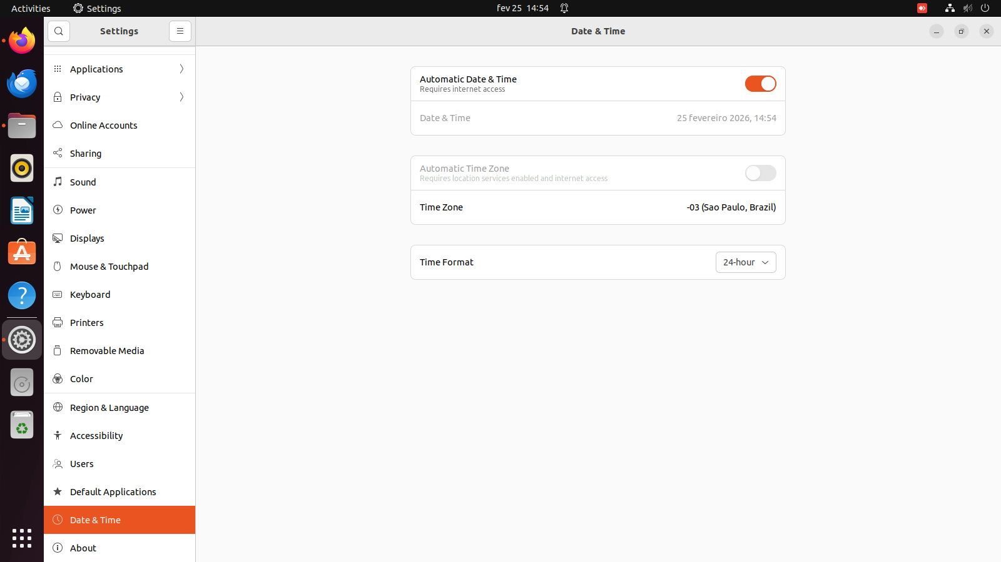
NESTA JANELA É POSSÍVEL ALTERAR FUSO HORÁRIO
(DATA E HORA)

Slide 29
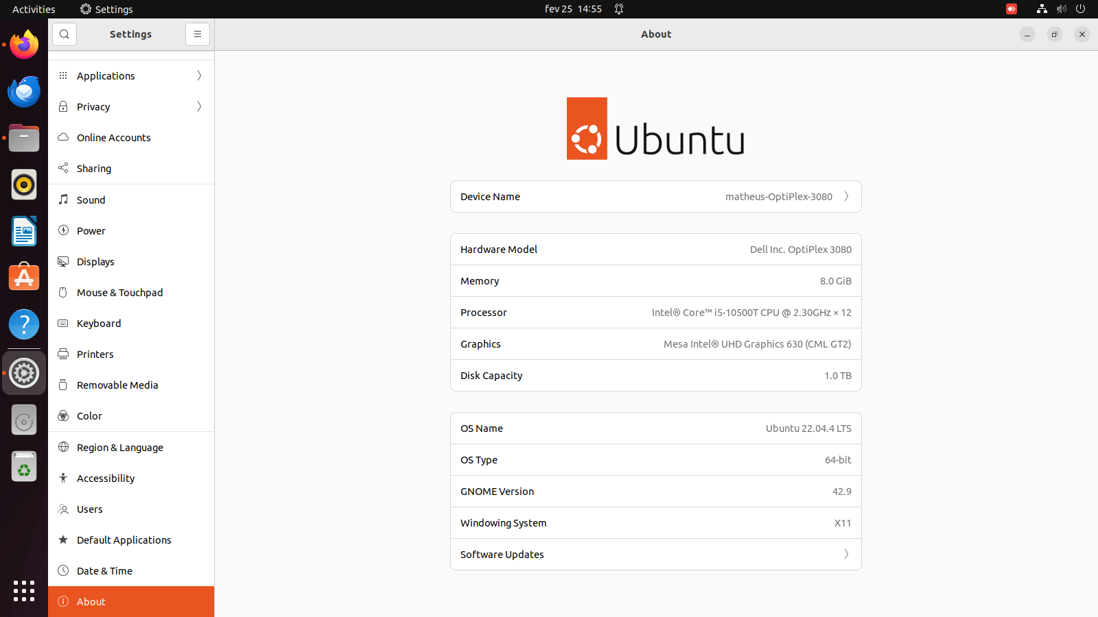
NESTA JANELA É POSSÍVEL VER ESPECIFICAÇÕES DA MÁQUINA

Slide 30
VOCÊ CONCLUI A AULA 2!
INFORMÁTICA BÁSICA
PARABÉNS!

